Slide 1
Проект pygame “Карточные игры”
Презентацию подготовили: Павленко Григорий, Смирнов Вячеслав

Slide 2
Цели и задачи
Цель:
Создание приложения, которое будет содержать в себе несколько карточных игр
Задачи:
Развлечение (игра для того, чтобы в нее играть)

Slide 3
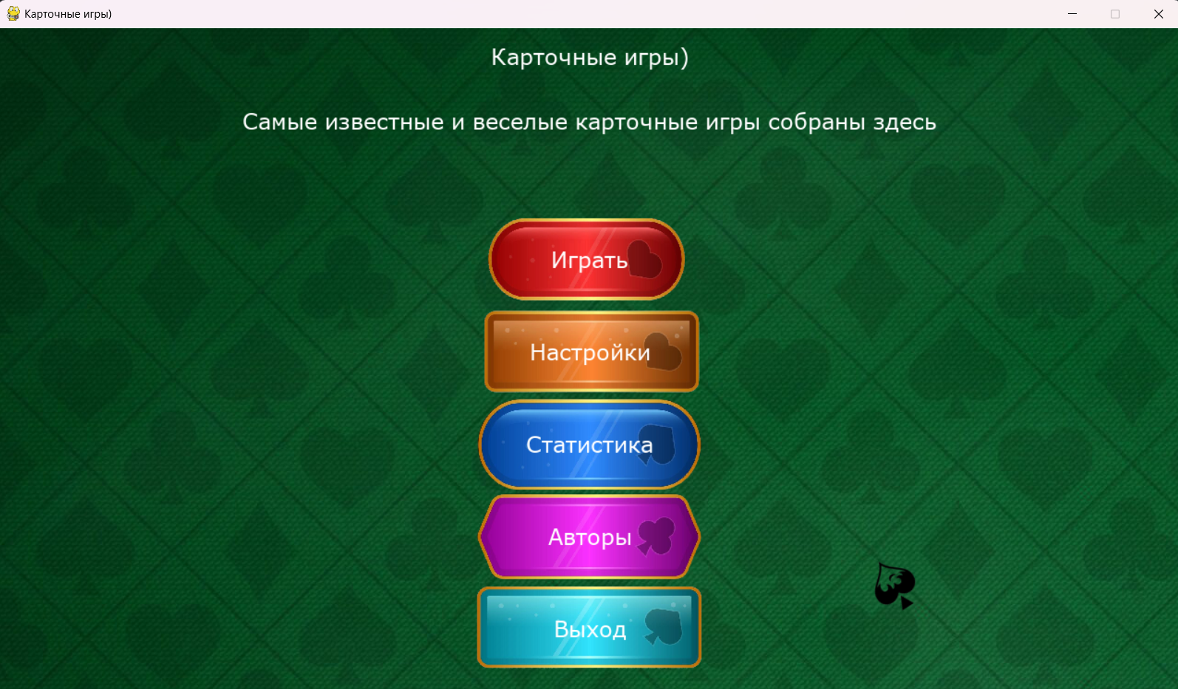
Главное меню
Главное меню:
Кнопка «Играть»:
Открывает окно с выбором игры
Кнопка «Настройки»:
Открывает окно с выбором настроек (выбор типа колоды)
Кнопка «Статистика»:
Открывает окно статистики с количеством побед в разных играх
Кнопка «Авторы»:
Открывает Финальное окно с авторами)
Кнопка «Выход»:
Закрывает игру

Slide 4
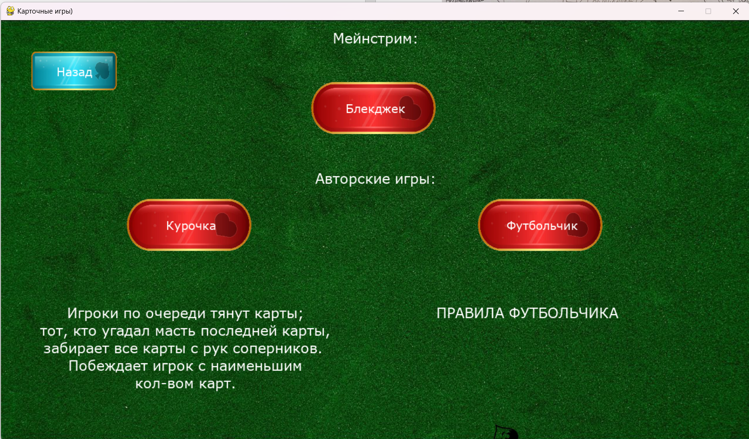
Вкладка Играть
Выбор игры

Slide 5
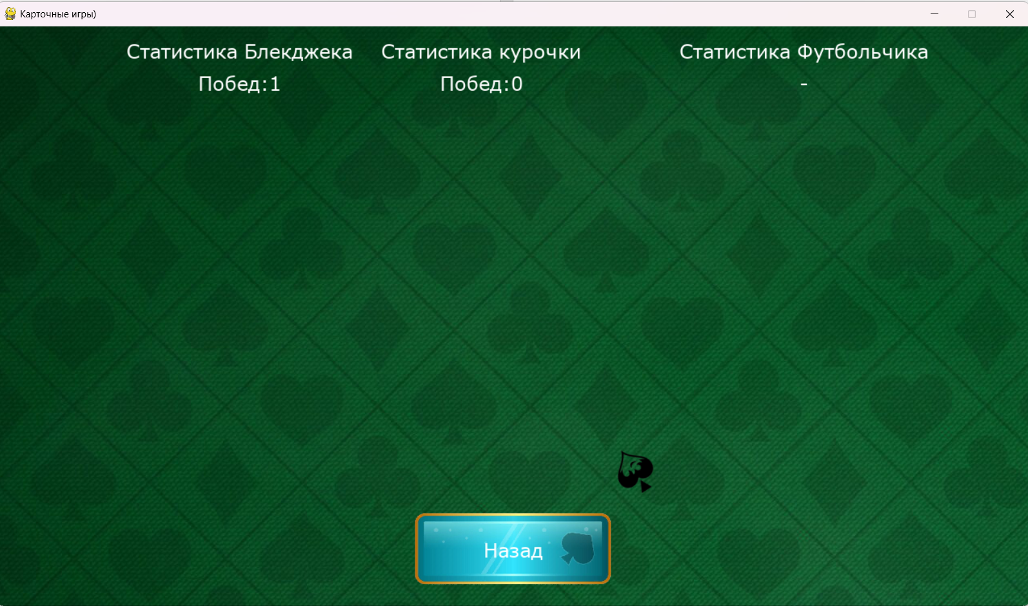
Статистика и Авторы
Отображение статистики
Отображение Авторов

Slide 6
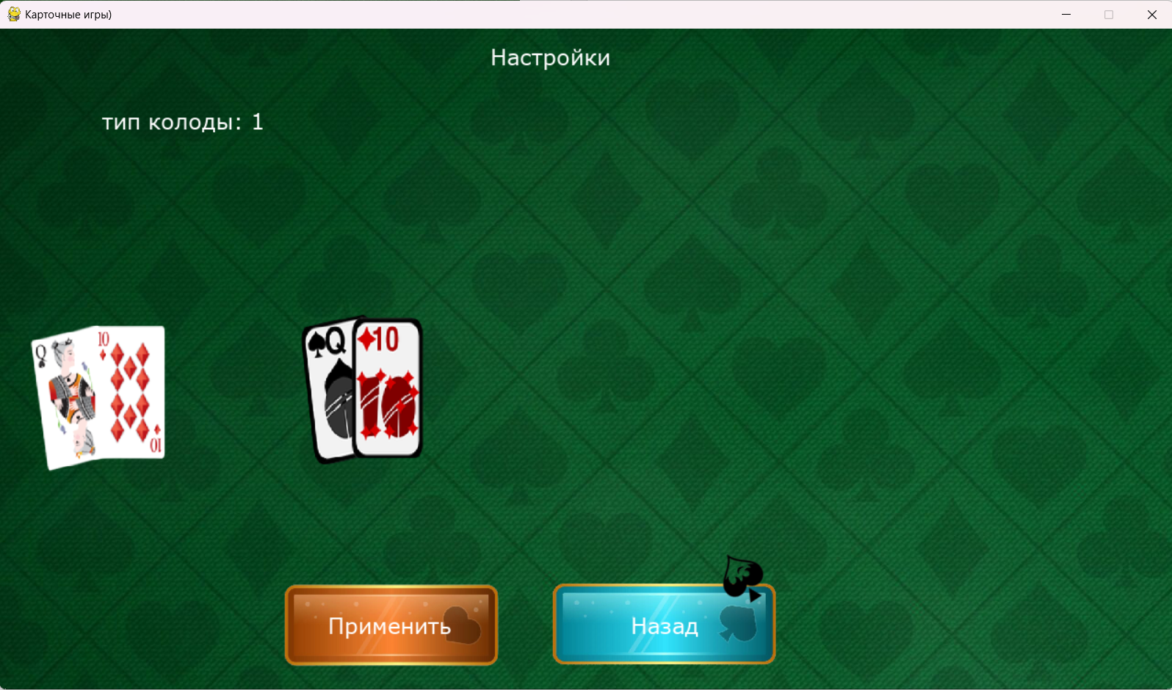
Окно настроек
Открывается окно настроек с выбором колоды и сохранением данных

Slide 7
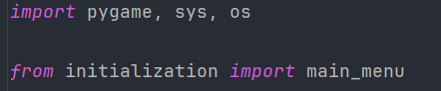
Технологии:
pygame – основная библиотека для игры
sys – библиотека для работы с окном игры и процесса
os – библиотека для работы с файлами

Slide 8
Спасибо за внимание!

